Slide 1
Maria Cecilia Bennini
Maria Clara Chinen
Marina Mesquita
Matheus Axel
Matias Cardoso
Nicole Salim
PRO3330 - Engenharia e Sociedade
Mobilidade e mudanças sociais

Slide 2
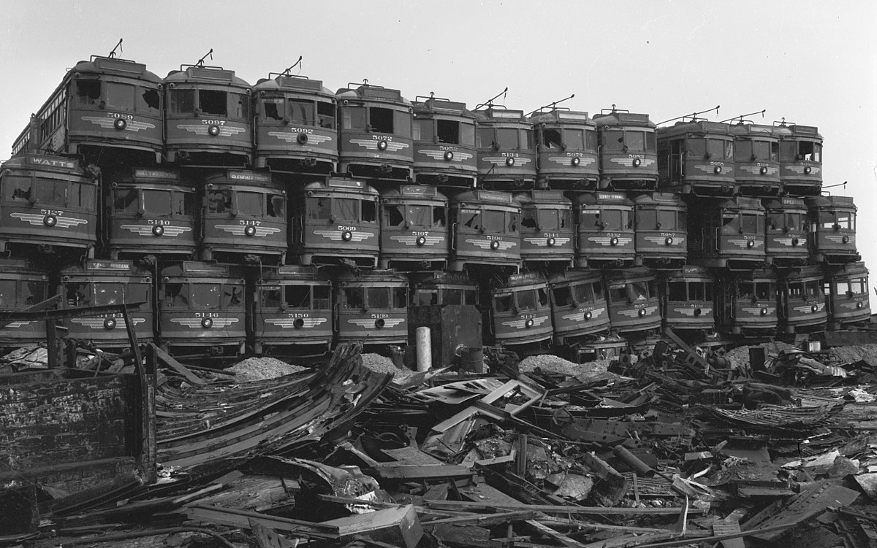
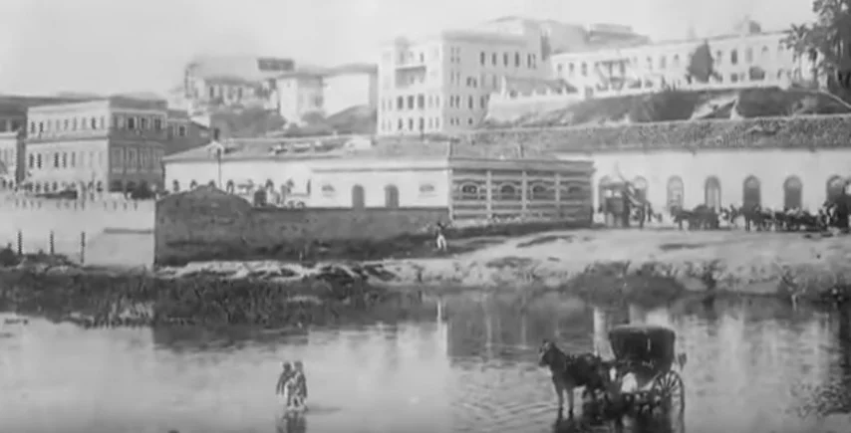
Entre Rios: a urbanização de São Paulo
Bibliografia da aula
Taken for a ride
A cidade de São Paulo e seus rios: uma história repleta de paradoxos
A histórica dependência do Brasil no modelo rodoviário de transporte de cargas.
Smart cities: Definitions, dimensions, performance, and initiatives
WHAT’S next? Automotive brand and ownership consolidation in Europe: our recent study analyzes future automotive industry trends in China and Europe.
Andar de bicicleta em Berlim: entre estilo e risco de vida

Slide 3
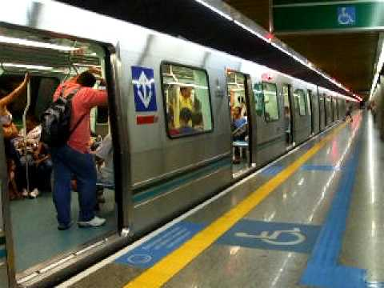
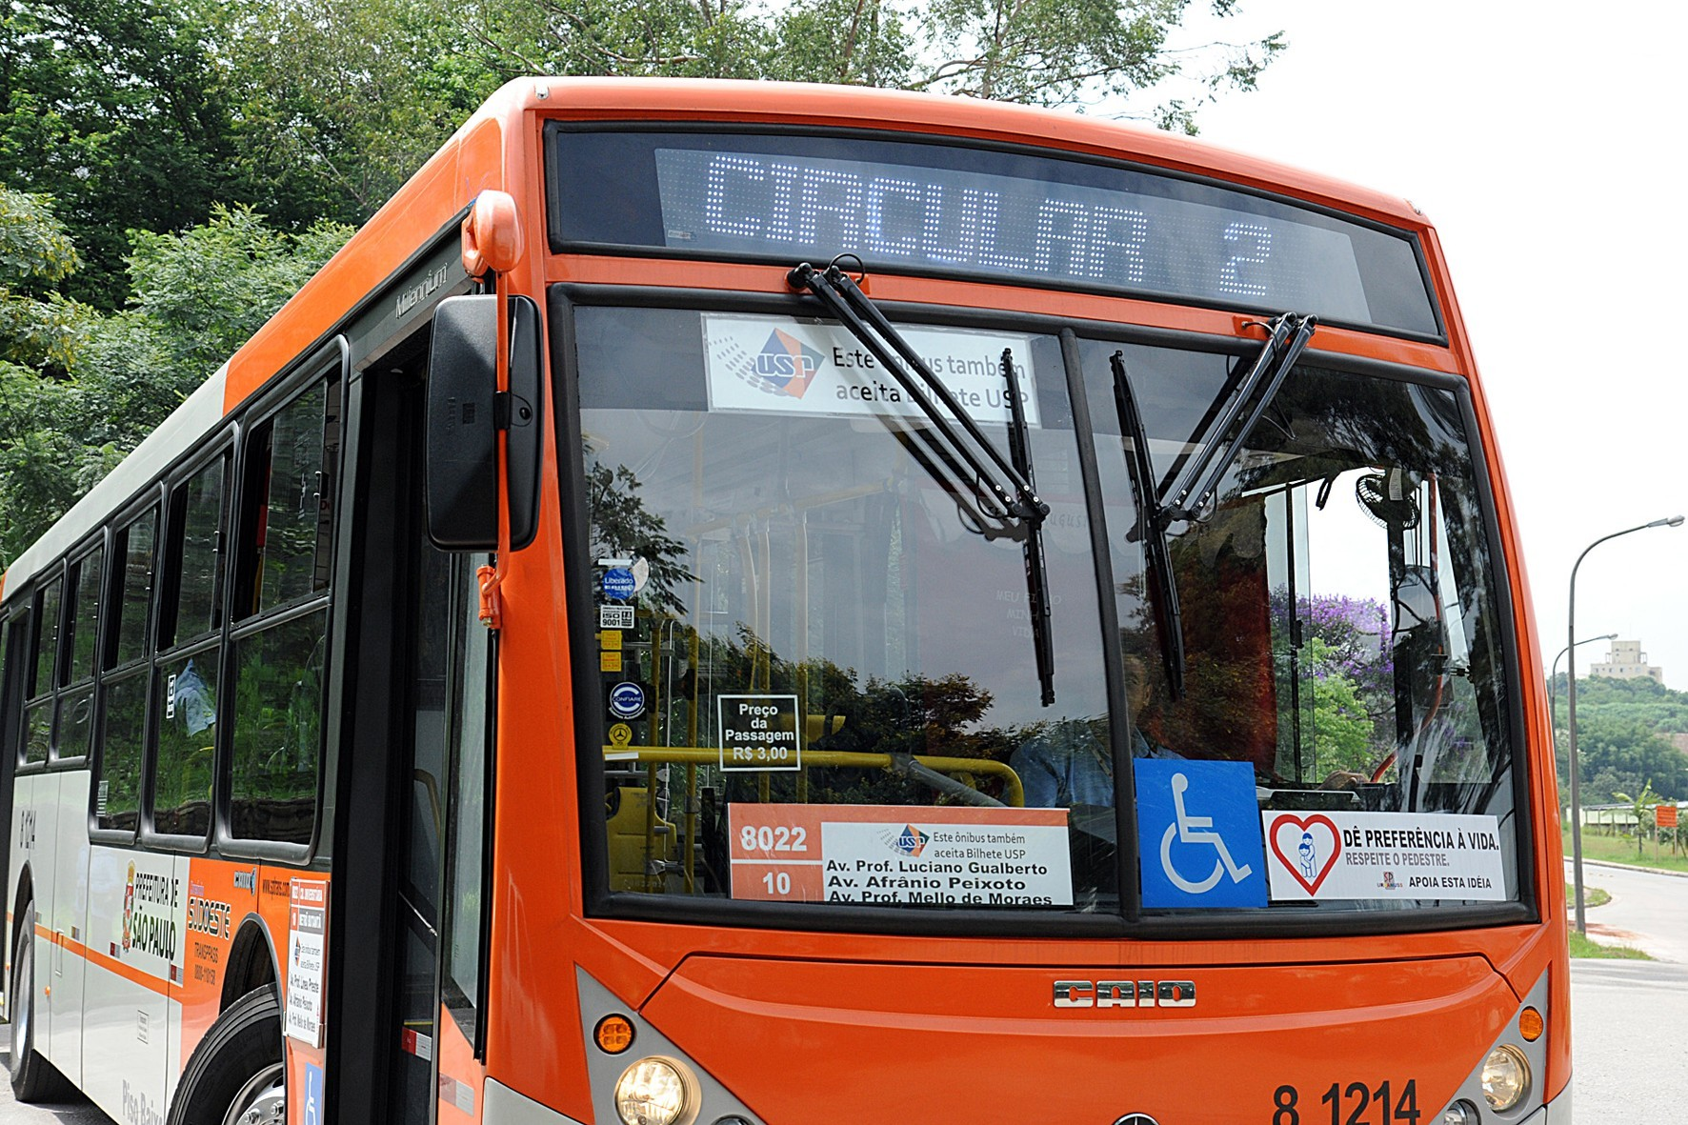
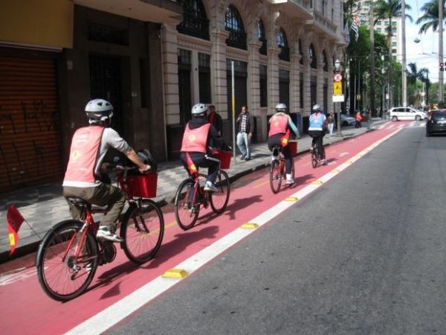
Mobilidade: definição e principais demandas no espaço urbano

Slide 4
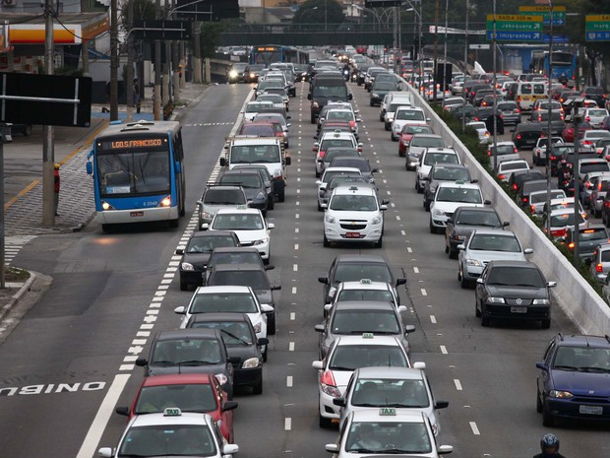
Sistemas de mobilidade na modulação do espaço
-Evitam e/ou minimizam a marginalização de pessoas
-Fundamentais para o mercado e a economia
Interesses envolvidos:
-Mercado imobiliário
-Gentrificação
-Indústria automobilística -> cidade pensada para carros
-Localização de serviços e comércios baseado na acessibilidade do público alvo

Slide 5
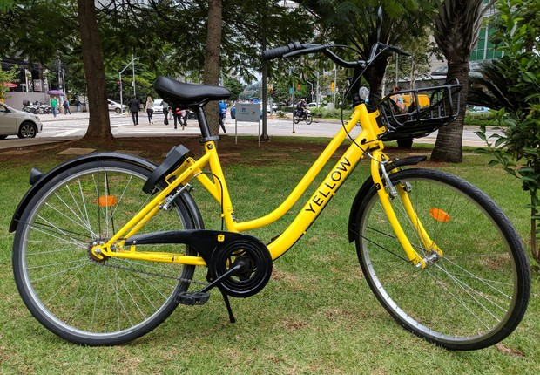
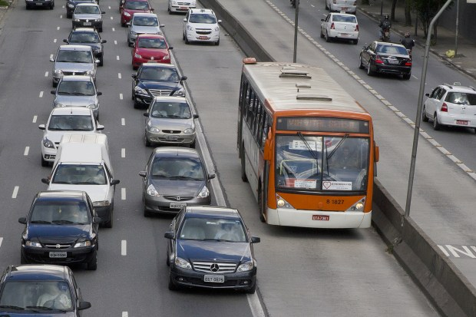
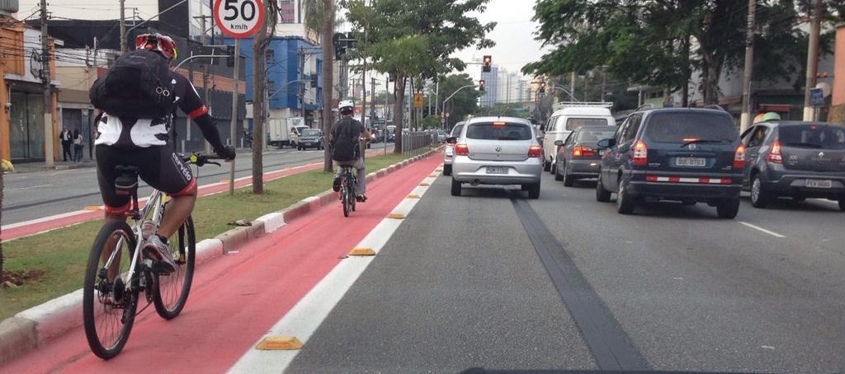
Projetos e soluções de mobilidade urbana

Slide 6
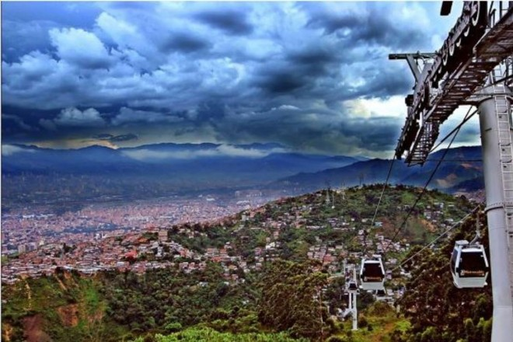
Projetos e soluções de mobilidade urbana
Teleférico de Medellín
Transporte público que beneficia a população das periferias que vive nos morros.
O projeto de 2004 rendeu o prêmio de Transporte Sustentável à cidade.
Permitiu o acesso das comunas (bairros mais pobres e afastados) ao espaço público central.
A iniciativa chegou a outros centros urbanos, como Lima, no Peru, e Rio de Janeiro, no Brasil, que contam com estruturas semelhantes.

Slide 7
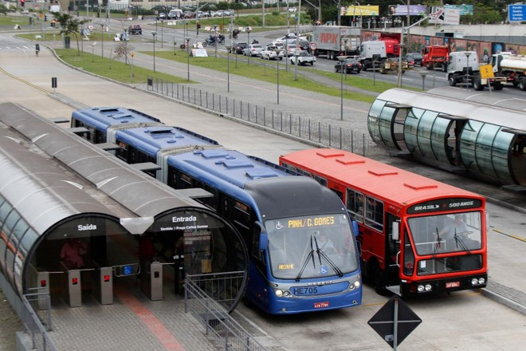
Projetos e soluções de mobilidade urbana
Sistema BRT em Curitiba
O sistema BRT (Bus Rapid Transit ou Transporte Rápido por Ônibus) foi criado na década de 70 na cidade.
O sistema oferece um transporte rápido, confortável, seguro e eficiente por meio de infraestrutura de corredores (ou canaletas).
Os ônibus têm prioridade de ultrapassagem e devem ter operação rápida e frequente.
Há diversos projetos para expandir o projeto pelo Brasil.

Slide 8
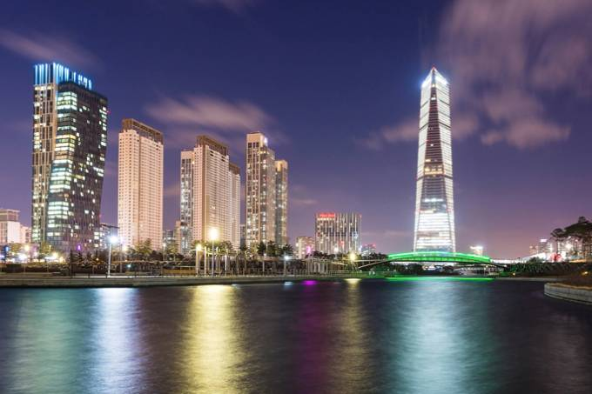
Smart Cities
O conceito de cidade inteligente refere-se ao uso intensivo de soluções tecnológicas para as cidades, com o objetivo de desenvolver-se economicamente e melhorar a qualidade de vida, a mobilidade e a gestão urbana.
Entretanto, a crescente mecanização de atividades braçais e cotidianas pode gerar uma grave crise de desemprego a curto prazo, que precisará ser revertida através de políticas públicas de capacitação e requalificação dos trabalhadores.
3 grandes exemplos de cidades inteligentes são Songdo, na Coréia do Sul, Copenhague, na Dinamarca e Santa Ana, nos Estados Unidos.

Slide 9
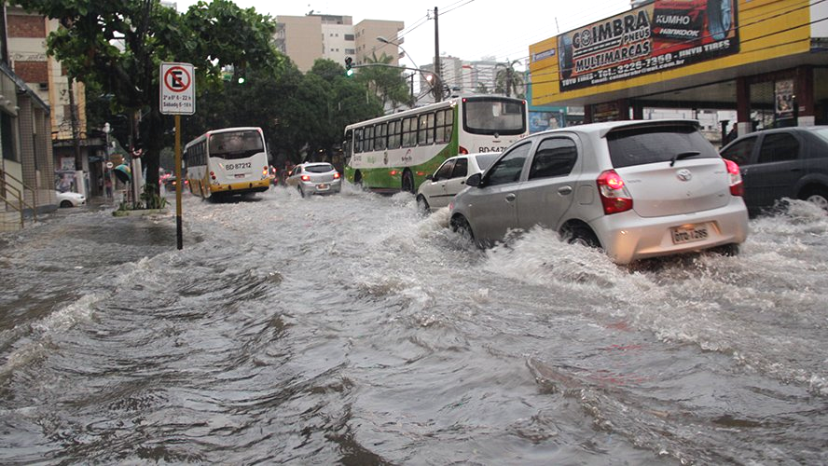
Impactos no ecossistema
Expansão urbana com construção de vias sobre rios:
-Enchentes
-Poluição dos rios
-Desmatamento
-Diminuição da vida útil do asfalto
-Aumento de doenças respiratórias
-Aquecimento global
-Contaminação com mercúrio

Slide 10
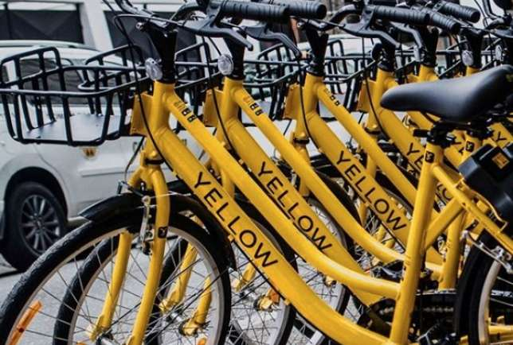
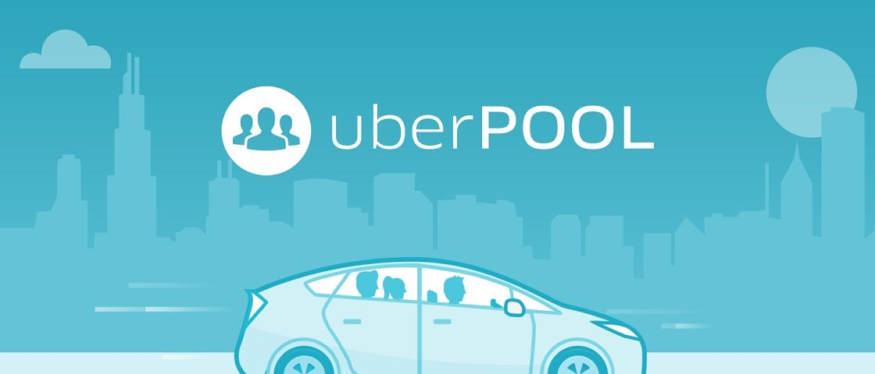
Mobilidade urbana em uma sociedade mais coletivista
-Caronas
-Uberpool
-Bicicletas yellow
Consequências:
-Inclusão social, com preços acessíveis
-Melhoria no tráfego
-Melhoria da saúde
-Maior tempo diário de lazer

